Slide 1
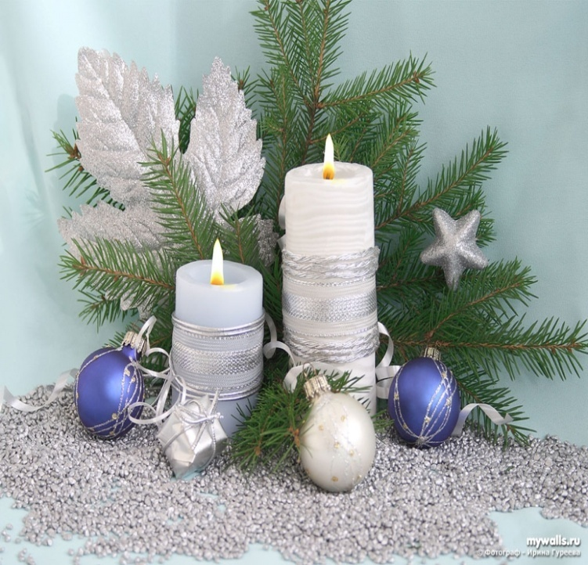
«РОЖДЕСТВО ВО ФРАНЦИИ»
24.12.2014
БРЕЙН-РИНГ
Учитель -Тедеева Н.А.
МБОУ «СОШ № 2 с. Ногир им. Х. Торова»

Slide 2
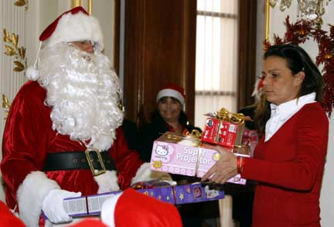
QUE LA FETE DE NOEL T’ APPORTE TOUT CE QUE TU VEUX: BIEN DU PLAISIR ET DES SURPRISES !
– L’ange de Noël,
L’ange blanc
Donne la fête
aux enfants

Slide 3
La chambre decoree en fete

Slide 4
Noel avec le champagne et les bougies

Slide 5
les joujoux de sapin

Slide 6
Les cadeaux sous l’Arbre de Noel

Slide 7
LES FRIANDISES

Slide 8
Tout est melange: les friandises et les joujoux

Slide 9
Les fleurs et les bougies dans la nuit

Slide 10
La dinde, les salades et les boissons sur la table de Noel

Slide 11
La preparation pour la fete

Slide 12
SOYEZ HEUREUX ET EN GAIETE!!!
LE NOEL EST LA FETE LA PLUS AIME DES ENFANTS ET DES GRANDS. C’EST PARCE QU’ ON A LES VACANCES, LES CADEAUX ET ON S’AMUSE!!!
ON VOYAGE, ON VISITE LES MUSEES, LES CINEMAS, ON PEUT DORMIR ET LIRE, ON PEUT NE FAIRE RIEN!!!
LE NOEL QUI VIENT NOUS FAIT UN GRAND PLAISIR DANS LA VIE!!!

